Slide 1

第七节
第九章
方向导数与梯度
一、方向导数
二、梯度
三、物理意义

Slide 2
一、方向导数
引言
y
函数沿x轴方向的变化率
D
函数沿y轴方向的变化率
O
x
偏导数
函数沿坐标轴方向的变化率
函数沿任一方向的变化率？
方向导数
例如：
大气温度
在气象学中,
需要确定
气压
沿某些方向的变化率
……

Slide 3
引言
设
在
的某一邻域内有定义,
是以
为起点的一条射线
z
是
上任一点,
O
y
x
射线
的参数方程:

Slide 4
定义
设
在
的某一邻域
内有定义,
是以
为始点的一条射线,
是
上另一点,
且
如果函数增量
与
到
的距离
的比值
当
沿着l趋于
(即
)时的极限存在，则称此极限为
函数
在
沿方向l的方向导数,记作

Slide 5
注
(1)
二元函数
在
沿方向l(方向角为
的方向导数为
(2)
刻画了函数
在
沿方向l的变化率

Slide 6
单侧极限
注
(3)
定义式的特点
比式
分子:
射线l上两点函数值之差
分母:
射线l上两点的距离
(4)
偏导数与方向导数
例
存在,
但
不存在

Slide 7

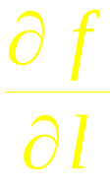






一、方向导数
定义: 若函数
在点
处
沿方向 l (方向角为
) 存在下列极限:
记作
则称
为函数在点 P 处沿方向 l 的方向导数.

Slide 8
定理
如果函数
在点
可微分,
那么
函数在该点沿任意方向l的方向导数存在,
且有
其中
是方向l的方向余弦.
例1
求函数
在点
沿从点
到点
的方向导数.

Slide 9
注
如果函数
在点
可微分,
则有
例2
求
在点
沿方向l的方向导数,
其中l的方向角分别为

Slide 10
二、梯度
设函数
在平面区域D内具有一阶连续偏导数,称向量
为函数
在点
的梯度,
记作
或
即:
其中
称为(二维的)向量微分算子或Nabla算子

Slide 11
定义
设函数
在平面区域D内具有一阶连续偏导数,称向量
为函数
在点
的梯度,
记作
或
其中:
称为(三维的)向量微分算子或Nabla算子

Slide 12


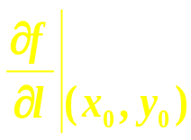



与方向导数的关系
函数增加最快
最大值
函数减少最快
最小值
函数变化率为零
梯度的投影
注
梯度是一个向量
方向:
方向导数最大值的方向
大小:
方向导数的最大值

Slide 13
z
几何意义
曲线L
在xOy面上的投影
O
y
是一条平面曲线
x
平面曲线
称为函数
的等值线.
举例
等值线
上任一点
处的法向量
y
函数
在一点
处的梯度
就是等值线
在这点的法向量,
由数量低的等值线指向数量高的等值线.
O
x

Slide 14
类似地,
曲面
称为函数
的等值面.
函数
在一点
处的梯度就是等值面.
在这点的法向量,
由数量低的等值面指向
数量高的等值面.

Slide 15
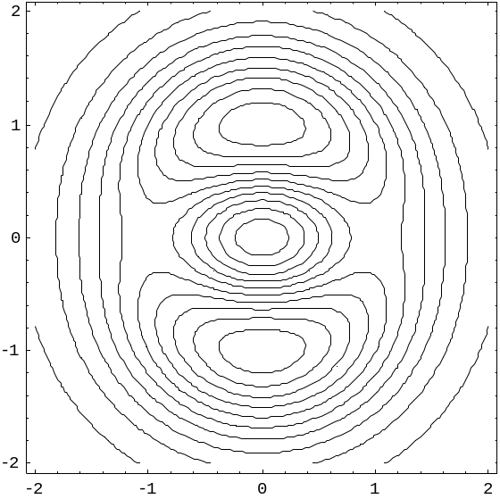
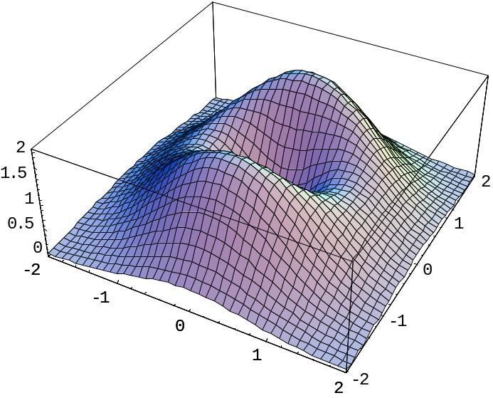
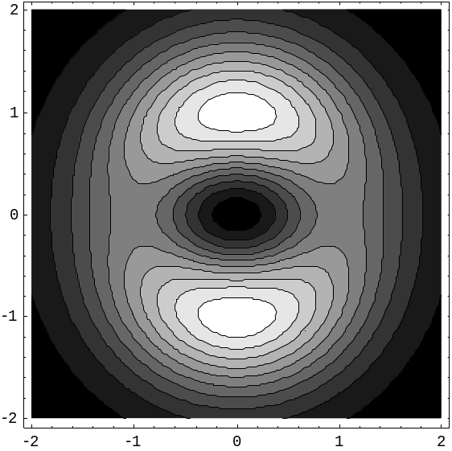
等高线图举例
等高线图
这是利用数学软件Mathematica
绘制的曲面及其等高线图, 带
阴影的等高线图中, 亮度越大
对应曲面上点的位置越高
带阴影的等高线图

Slide 16
等高线图举例
等高线图
这是利用数学软件Mathematica
绘制的曲面及其等高线图, 带
阴影的等高线图中, 亮度越大
对应曲面上点的位置越高
带阴影的等高线图

Slide 17
例3
求
例4
设
求
(1)
在
处增加最快的方向以及
沿这个方向的方向导数.
(2)
在
处减少最快的方向以及
沿这个方向的方向导数.
(3)
在
处的变化率为零的方向.
例6
设
问
在
处的沿什么方向变化最快,变化率是多少.
例7
求曲面
在点
的切平面和法线方程.

Slide 18






例5.
处矢径 r 的模 ,
试证
证:

Slide 19
三、物理意义
场:
物理量在空间的分布
数量场
用数量函数表示
如: 温度场, 密度场等
向量场
用向量函数表示
如: 力场, 速度场等
若向量场
是某个数量函数
的梯度,
则称
是向量场
的一个势函数,
并称向量场
为势场.
例:
由数量函数
产生的梯度场
是一个势场.
注
任意一个向量场不一定是梯度场.

Slide 20


数量场 (数性函数)
函数
如: 温度场, 电势场等
场
(物理量的分布)
向量场(矢性函数)
如: 力场,速度场等
可微函数
梯度场
( 势 )
(向量场)

Slide 21
例7
试求数量场
所产生的梯度场,其中常数
为原点
与点
间的距离.

Slide 22





内容小结
1. 方向导数
• 三元函数
在点
沿方向 l (方向角
的方向导数为
• 二元函数
在点
沿方向 l (方向角为
的方向导数为

Slide 23
2. 梯度
• 三元函数
在点
处的梯度为
• 二元函数
在点
处的梯度为
方向: f 变化率最大的方向
• 梯度的特点
模: f 的最大变化率之值
3. 关系
• 可微
方向导数存在
偏导数存在
•
梯度在方向 l 上的投影.

Slide 24


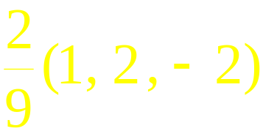






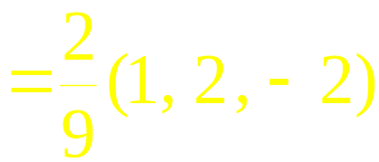
备用题 1.
函数
在点
处的梯度
(1992 考研)
解:
则
注意 x , y , z 具有轮换对称性

Slide 25








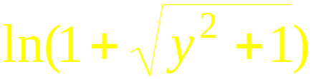






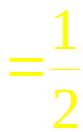
2. 函数
在点A( 1 , 0 , 1) 处沿点A
指向 B( 3, －2 , 2) 方向的方向导数是 .
(1996考研)
提示:
其单位向量为

